Slide 1
กรอบกฎหมาย
แนวคิดเกี่ยวกับพฤติกรรมข้าราชการ
โดย
นายภัคพล ปฐมพิทักษ์นุกูล
นิติกรชำนาญการพิเศษ
สำนักงานสาธารณสุขจังหวัดบุรีรัมย์

Slide 2
ความเป็นมาของระบบกฎหมายไทย
ระบบราชการสมัยกรุงสุโขทัย
ระบบราชการสมัยกรุงศรีอยุธยา
ระบบราชการสมัยพระบาทสมเด็จพระจุลจอมเกล้าเจ้าอยู่หัว

Slide 3
เปรียบเทียบ ยศ ชั้นข้าราชการในสมัยอยุธยากับปัจจุบัน
หัวหมู่ พัน หมื่น เป็นชั้น ประทวน (ประมาณ หมู่ กับจ่า)
(ชำนาญงาน)
ชั้นสัญญาบัตร
ขุน = ร้อยตรี ร้อยโท = ซี 3-4 ของ ข้าราชการพลเรือน (ปฏิบัติการ)
หลวง =ร้อยเอก พันตรี = ซี 5-6 (ชำนาญการ)
พระ = พันโท = ซี 7-8(ชำนาญการพิเศษ)
พระยา =พันเอก พลตรี = ซี 9 10 (เชี่ยวชาญ)
เจ้าพระยา = พลเอก ถึง จอมพล = ซี 11 (ปลัดกระทรวง ผบ.เหล่าทัพ รัฐมนตรี)(ผู้ทรง)
สมเด็จเจ้าพระยา = เป็นชั้นพิเศษ (นายก)

Slide 4
พระราชบัญญัติระเบียบข้าราชการพลเรือน พ.ศ. 2471(ฉบับแรก)
ใช้ระบบชั้นยศ ประกอบด้วยชั้น จัตวา ตรี โท เอก พิเศษ
กำหนดให้การรับราชการเป็นอาชีพ
คัดเลือกผู้ที่มีความสามารถเข้าโดยการสอบแข่งขัน
พระราชบัญญัติระเบียบข้าราชการข้าราชการพลเรือน พ.ศ. 2476

Slide 5
พระราชบัญญัติระเบียบข้าราชการพลเรือน พ.ศ. 2479
พระราชบัญญัติระเบียบข้า ราชการพลเรือน พ.ศ.2497
พระราชบัญญัติระเบียบข้าราชการพลเรือน พ.ศ. 2518
พระราชบัญญัติระเบียบข้าราชการพลเรือน พ.ศ. 2535
พระราชบัญญัติระเบียบข้าราชการพลเรือน พ.ศ. 2551

Slide 6
การพัฒนาแนวความคิดทางจริยศาสตร์ในปัจจุบัน พอจะสรุปได้ว่ามีแนวคิดหลักอยู่ ๓ แนวทาง คือ
๑. แนวคิดที่ยึดหลักคุณธรรม หรือคุณงามความดี (virtue)
๒. แนวคิดที่ยึดหลักของสิทธิ (right) และหน้าที่ (duty)
๓. แนวคิดที่ยึดหลักของประโยชน์ส่วนรวม (Utilitarianism)

Slide 7
๑. แนวคิดที่ยึดหลักคุณธรรม หรือคุณงามความดี (virtue)
ผู้ที่เผยแพร่แนวคิดนี้ให้แพร่หลายคือ อริสโตเติ้ล (Aristotle) ปราชญ์เอกชาวกรีก
โดยสรุปว่า ความความพึงพอใจจะต้องเกิดขึ้นจากการประพฤติปฏิบัติตนอย่างดีเลิศโดยให้สอดคล้อง กับธรรมชาติและสภาพแวดล้อมของตน การประพฤติอย่างดีเลิศนั้นประกอบด้วยการใช้สติปัญญาคิดหาเหตุผลอย่างดีเลิศ และการเลือกประพฤติปฏิบัติตามคุณธรรม (virtue) อย่างดีเลิศ ซึ่งทั้งสองประการจะนำความสุขที่แท้จริงมาสู่ผู้ปฏิบัติ

Slide 8
๒. แนวความคิดที่ยึดหลักสิทธิและหน้าที่ (right and duty)
ผู้ที่พัฒนาความคิดนี้จนเป็นหนึ่งในหลักจริยธรรมที่ยึดปฏิบัติทั่วโลกคือ อิมมานูเอล ค้านท์ (Immanuel Kant ค.ศ. ๑๗๒๔-๑๘๐๔) ปราชญ์ชาวเยอรมัน
ในเรื่องของจริยธรรม Kant กล่าวว่า “ในการที่จะต้องเลือกที่จะปฏิบัติ ให้ปฏิบัติโดยเสมือนว่า แนวทางนั้นสามารถนำไปปฏิบัติในที่ใดก็ได้เป็นสากล”ตัวอย่างเช่น ถ้ายืมเงินเจ้าหนี้มา ควรจะต้องใช้คืนหรือไม่?

Slide 9
๓. แนวความคิดเรื่องประโยชน์ส่วนรวม
( Utilitarianism)
เจ้าของแนวความคิดนี้คือ เจเรมี เบนทัม (Jeremy Bentham ค.ศ. ๑๗๔๘-๑๘๓๒) ปราชญ์ชาวอังกฤษ โดยอธิบายว่า ”ประโยชน์ (utility) หมายถึงความสุข (happiness)หรือความพึงพอใจ (pleasure) ของคนจำนวนมาก ยิ่งมากยิ่งดีและให้มีระดับของความพึงพอใจสูงที่สุดและนานที่สุด ให้มีความทุกข์ (pain) น้อยที่สุดและสั้นที่สุด”

Slide 10
จรรยาข้าราชการ
แนวทางการปฏิบัติตนของข้าราชการที่ดี

Slide 11
เพื่อให้การปฏิบัติหน้าที่มี
ประสิทธิภาพสูงสุด และดำรงตนในสังคมอย่างเหมาะสม
ทั้งนี้ เพื่อประโยชน์สุขของประชาชน

Slide 12
“ข้าราชการ” หมายถึง ข้าราชการพลเรือนพนักงานราชการ และลูกจ้างในสังกัดข้าราชการพลเรือนการทำงานราชการเป็นการทำงานเพื่อประเทศชาติและประชาชน

Slide 13
ข้าราชการจะปฏิบัติงานปฏิบัติตนโดยยึดถือความถูกต้อง
เป็นธรรม ซื่อสัตย์ รับผิดชอบ เสียสละ และมีจริยธรรม
ในการทำงานสูง

Slide 14
ข้าราชการทุกท่านต้องรักษาจรรยาข้าราชการตามที่ส่วนราชการกำหนดไว้โดยมุ่งประสงค์ให้เป็นข้าราชการที่ดีมีเกียรติและศักดิ์ศรีความเป็นข้าราชการ โดยเฉพาะในด้านต่าง ๆ

Slide 15
5) การมุ่งผลสัมฤทธิ์ของงาน
3)การปฏิบัติหน้าที่ด้วยความโปร่งใสและสามารถตรวจสอบได้
4) การปฏิบัติหน้าที่โดยไม่เลือกปฏิบัติอย่างไม่เป็นธรรม
1)การยึดมั่นและยืนหยัดทำในสิ่งที่ถูกต้อง
2) ความซื่อสัตย์สุจริตและความรับผิดชอบ

Slide 16
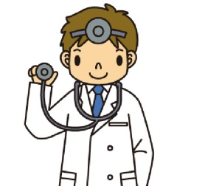
หลักจริยธรรมของแพทย์
ลำดับของการรักษา
1.ผู้ป่วยฉุกเฉิน
2.ผู้ป่วยที่มาก่อนตามคิว
แพทย์จะต้องเลือกตรวจกับผู้ป่วยฉุกเฉินก่อนเสมอ

Slide 17
หลักจริยธรรมของแพทย์
เพศทางเลือกไม่ใช่ความผิดปกติ
แต่เป็นความต่างในรสนิยม

Slide 18
หลักจริยธรรมของแพทย์
1.คนไข้ต้องมาก่อนเสมอ
2.หมอลำบากเรื่องเล็ก
3.ห้ามทำให้วิชาชีพเสื่อมเสีย

Slide 19
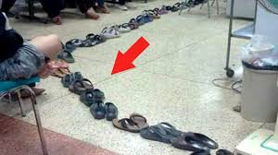
THAILAND 0.4

Slide 20
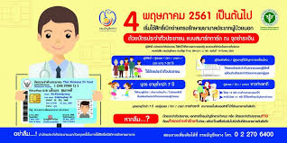
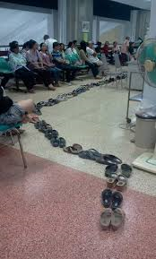
THAILAND 3.9

Slide 21
หลักจริยธรรมของแพทย์
รักษาความลับของผู้ป่วย
แพทย์ต้องรักษาความลับของผู้ป่วย
1.ห้ามนินทา
2.ห้ามพูดลอยๆ
ยกเว้นขัดต่อกฎหมาย
เช่นในคดีอาญา หรือคำสั่งของศาล

Slide 22
หลักจริยธรรมของแพทย์
ความผิดพลาดทางการแพทย์
ถ้าทำผิด ควรยอมรับผิดและขอโทษ

Slide 23
หลักจริยธรรมของแพทย์
การดูแลผู้ป่วยระยะสุดท้าย
1.ให้กำลังใจผู้ป่วย
2.บรรเทาความเจ็บปวดให้ได้มากที่สุด
3.ให้กำลังใจญาติ(รักษาคนอยู่)

Slide 24
หลักจริยธรรมของแพทย์
มาตรฐานทางการแพทย์
1.รักษาตามแผนปัจจุบันเป็นหลัก
2.แพทย์ทางเลือกเป็นการเสริมและไม่ผิดกฎหมาย

Slide 25
หลักจริยธรรมของแพทย์
บอกผลตรวจ
ต้องบอกความจริงเสมอ ห้ามโกหก
1.โรค 2.ผลตรวจ 3.ทางเลือกในการรักษา 4.คำแนะนำ
แต่ต้องบอกในเวลาที่เหมาะสม

Slide 26
หลักจริยธรรมของแพทย์
ความสัมพันธ์ระหว่างหมอกับผู้ป่วย
ห้าม คบเชิงชู้สาวกับผู้ป่วย

Slide 27
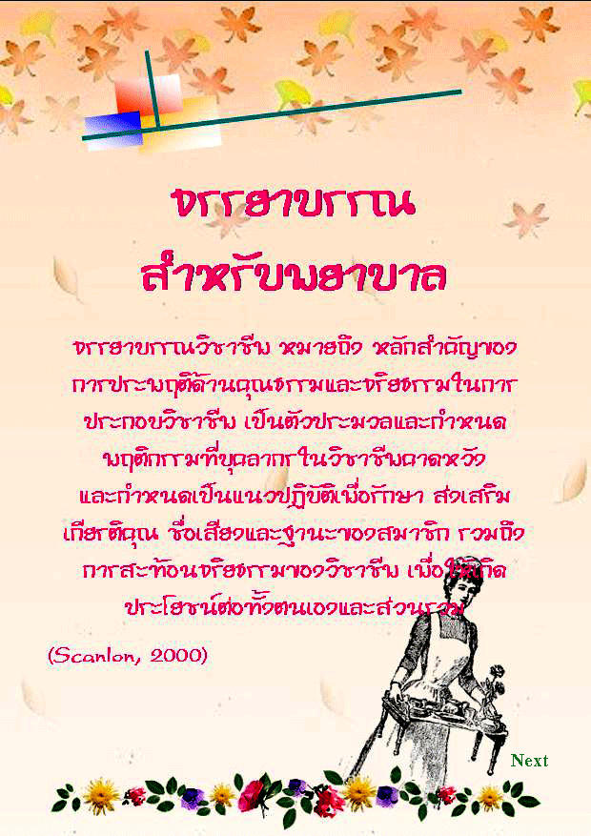

Slide 28
ขอบคุณครับ

